Slide 1
Минимизация полностью определённых автоматов

Slide 2

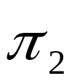
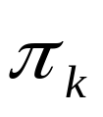
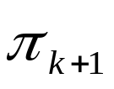
Алгоритм минимизации числа внутренних состояний полностью определённого автомата
Находятся последовательные разбиения , ,… множества X до тех пор, пока на каком-то (k+1) шаге не окажется, что это разбиение ничем не отличается от предыдущего. Доказано, что в этом случае ( = ) и есть необходимое нам разбиение, и дальнейшее сокращение числа внутренних состояний автомата невозможно.

Slide 3
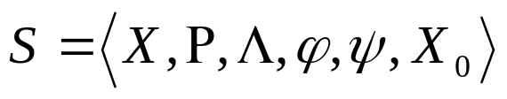
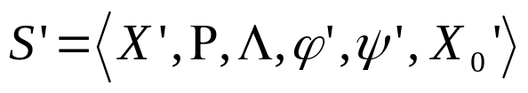
Алгоритм минимизации числа внутренних состояний полностью определённого автомата
В каждом классе эквивалентности разбиения выбирается по одному элементу, который образует множество X’.

Slide 4





Алгоритм минимизации числа внутренних состояний полностью определённого автомата
3. Функции переходов и функция выходов для автомата определяются на множестве оставшихся внутренних состояний и множестве входных сигналов. Для этого в таблице переходов вычеркиваются столбцы, соответствующие состояниям, не вошедшим в множество , а в оставшихся столбцах таблицы переходов все состояния заменяются на эквивалентные из множества . В таблице выходов столбцы вычёркиваются.
4. В качестве начального состояния выбирается одно из состояний, эквивалентных X₀. На практике лучше взять само X₀.

Slide 5




Минимизация автомата Мили
Таблица переходов
 | X₁ | X₂ | X₃ | X₄ | X₅ | X₆ | X₇ | X₈ | X₉ | X₁₀ | X₁₁ | X₁₂
₁ | X₁₀ | X₁₂ | X₅ | X₇ | X₃ | X₇ | X₃ | X₁₀ | X₇ | X₁ | X₅ | X₂
₂ | X₅ | X₈ | X₆ | X₁₁ | X₉ | X₁₁ | X₆ | X₄ | X₆ | X₈ | X₉ | X₈
Таблица выходов
 | X₁ | X₂ | X₃ | X₄ | X₅ | X₆ | X₇ | X₈ | X₉ | X₁₀ | X₁₁ | X₁₂
₁ | ₁ | ₁ | ₂ | ₂ | ₁ | ₂ | ₁ | ₁ | ₂ | ₂ | ₂ | ₂
₂ | ₂ | ₂ | ₁ | ₁ | ₂ | ₁ | ₂ | ₂ | ₁ | ₁ | ₁ | ₁
={X₁,X₂,X₅,X₇,X₈} B₁,
{X₃,X₄,X₆,X₉,X₁₀,X₁₁,X₁₂ } B₂

Slide 6
Минимизация автомата Мили
 | X₁ | X₂ | X₅ | X₇ | X₈ |  | X₃ | X₄ | X₆ | X₉ | X₁₀ | X₁₁ | X₁₂
₁ | B₂ | B₂ | B₂ | B₂ | B₂ |  | B₁ | B₁ | B₁ | B₁ | B₁ | B₁ | B₁
₂ | B₁ | B₁ | B₂ | B₂ | B₂ |  | B₂ | B₂ | B₂ | B₂ | B₁ | B₂ | B₁
={X1,X2} C₁,
{X5,X7,X8} C₂,
{X₃,X₄,X₆,X₉,X₁₁} C₃,
{X₁₀,X₁₂} C₄,

Slide 7
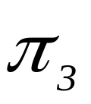
Минимизация автомата Мили
 | X₁ | X₂ |  | X₅ | X₇ | X₈ |  | X₃ | X₄ | X₆ | X₉ | X₁₁ |  | X₁₀ | X₁₂
₁ | C₄ | C₄ |  | C₃ | C₃ | C₄ |  | C₂ | C₂ | C₂ | C₂ | C₂ |  | C₁ | C₁
₂ | C₂ | C₂ |  | C₃ | C₃ | C₃ |  | C₃ | C₃ | C₃ | C₃ | C₃ |  | C₂ | C₂
= {X1,X2} D₁,
{X5,X7} D₂
{X8} D₃
{X3,X4,X6,X9,X11} D₄
{X10,X12} D₅

Slide 8
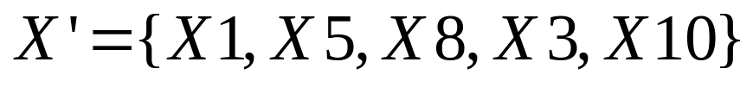

Минимизация автомата Мили
Таблица переходов
 | X₁ | X₂ | X₃ | X₄ | X₅ | X₆ | X₇ | X₈ | X₉ | X₁₀ | X₁₁ | X₁₂
₁ | X₁₀ | X₁₂ | X₅ | X₇ | X₃ | X₇ | X₃ | X₁₀ | X₇ | X₁ | X₅ | X₂
₂ | X₅ | X₈ | X₆ | X₁₁ | X₉ | X₁₁ | X₆ | X₄ | X₆ | X₈ | X₉ | X₈
{X1,X2} D₁,
{X5,X7} D₂
{X8} D₃
{X3,X4,X6,X9,X11} D₄
{X10,X12} D₅
 | X₁ | X₃ | X₅ | X₈ | X₁₀
₁ | X₁₀ | X₅ | X₃ | X₁₀ | X₁
₂ | X₅ | X₃ | X₃ | X₃ | X₈

Slide 9
Минимизация автомата Мили
Таблица выходов
 | X₁ | X₃ | X₅ | X₈ | X₁₀
₁ | ₁ | ₂ | ₁ | ₁ | ₂
₂ | ₂ | ₁ | ₂ | ₂ | ₁

Slide 10

Минимизация автомата Мура
 | ₁ | ₁ | ₃ | ₃ | ₃ | ₂ | ₃ | ₁ | ₂ | ₂ | ₂ | ₂
 | X₁ | X₂ | X₃ | X₄ | X₅ | X₆ | X₇ | X₈ | X₉ | X₁₀ | X₁₁ | X₁₂
₁ | X₁₀ | X₁₂ | X₅ | X₇ | X₃ | X₇ | X₃ | X₁₀ | X₇ | X₁ | X₅ | X₂
₂ | X₅ | X₇ | X₆ | X₁₁ | X₉ | X₁₁ | X₆ | X₄ | X₆ | X₈ | X₉ | X₈
= {X1, X2, X8} A1
{X6, X9, X10, X11, X12} A2
{X3, X4, X5, X7} A3

